Slide 1


Datenattribute

Slide 2






Dieser Comic wurde im Rahmen des Forschungsprojekts Comixplain erstellt, das von der Hochschule für Angewandte Wissenschaften St. Pölten (USTP) im Rahmen des Innovation Call 2022 gefördert wurde.
Projektteam:
Victor-Adriel De-Jesus-Oliveira
Hsiang-Yun Wu
Christina Stoiber
Magdalena Boucher
Alena Boucher
Kontakt:
victor.oliveira@ustp.at
Illustrationen: Magdalena Boucher & Alena Boucher
Datenattribute © 2025 by Comixplain Team (Victor-Adriel De-Jesus-Oliveira, Hsiang-Yun Wu, Christina Stoiber, Magdalena Boucher, and Alena Boucher) with illustrations by Magdalena Boucher and Alena Boucher, University of Applied Sciences St. Pölten (USTP), licensed under CC BY-SA 4.0
https://www.comixplain.cc

Slide 3
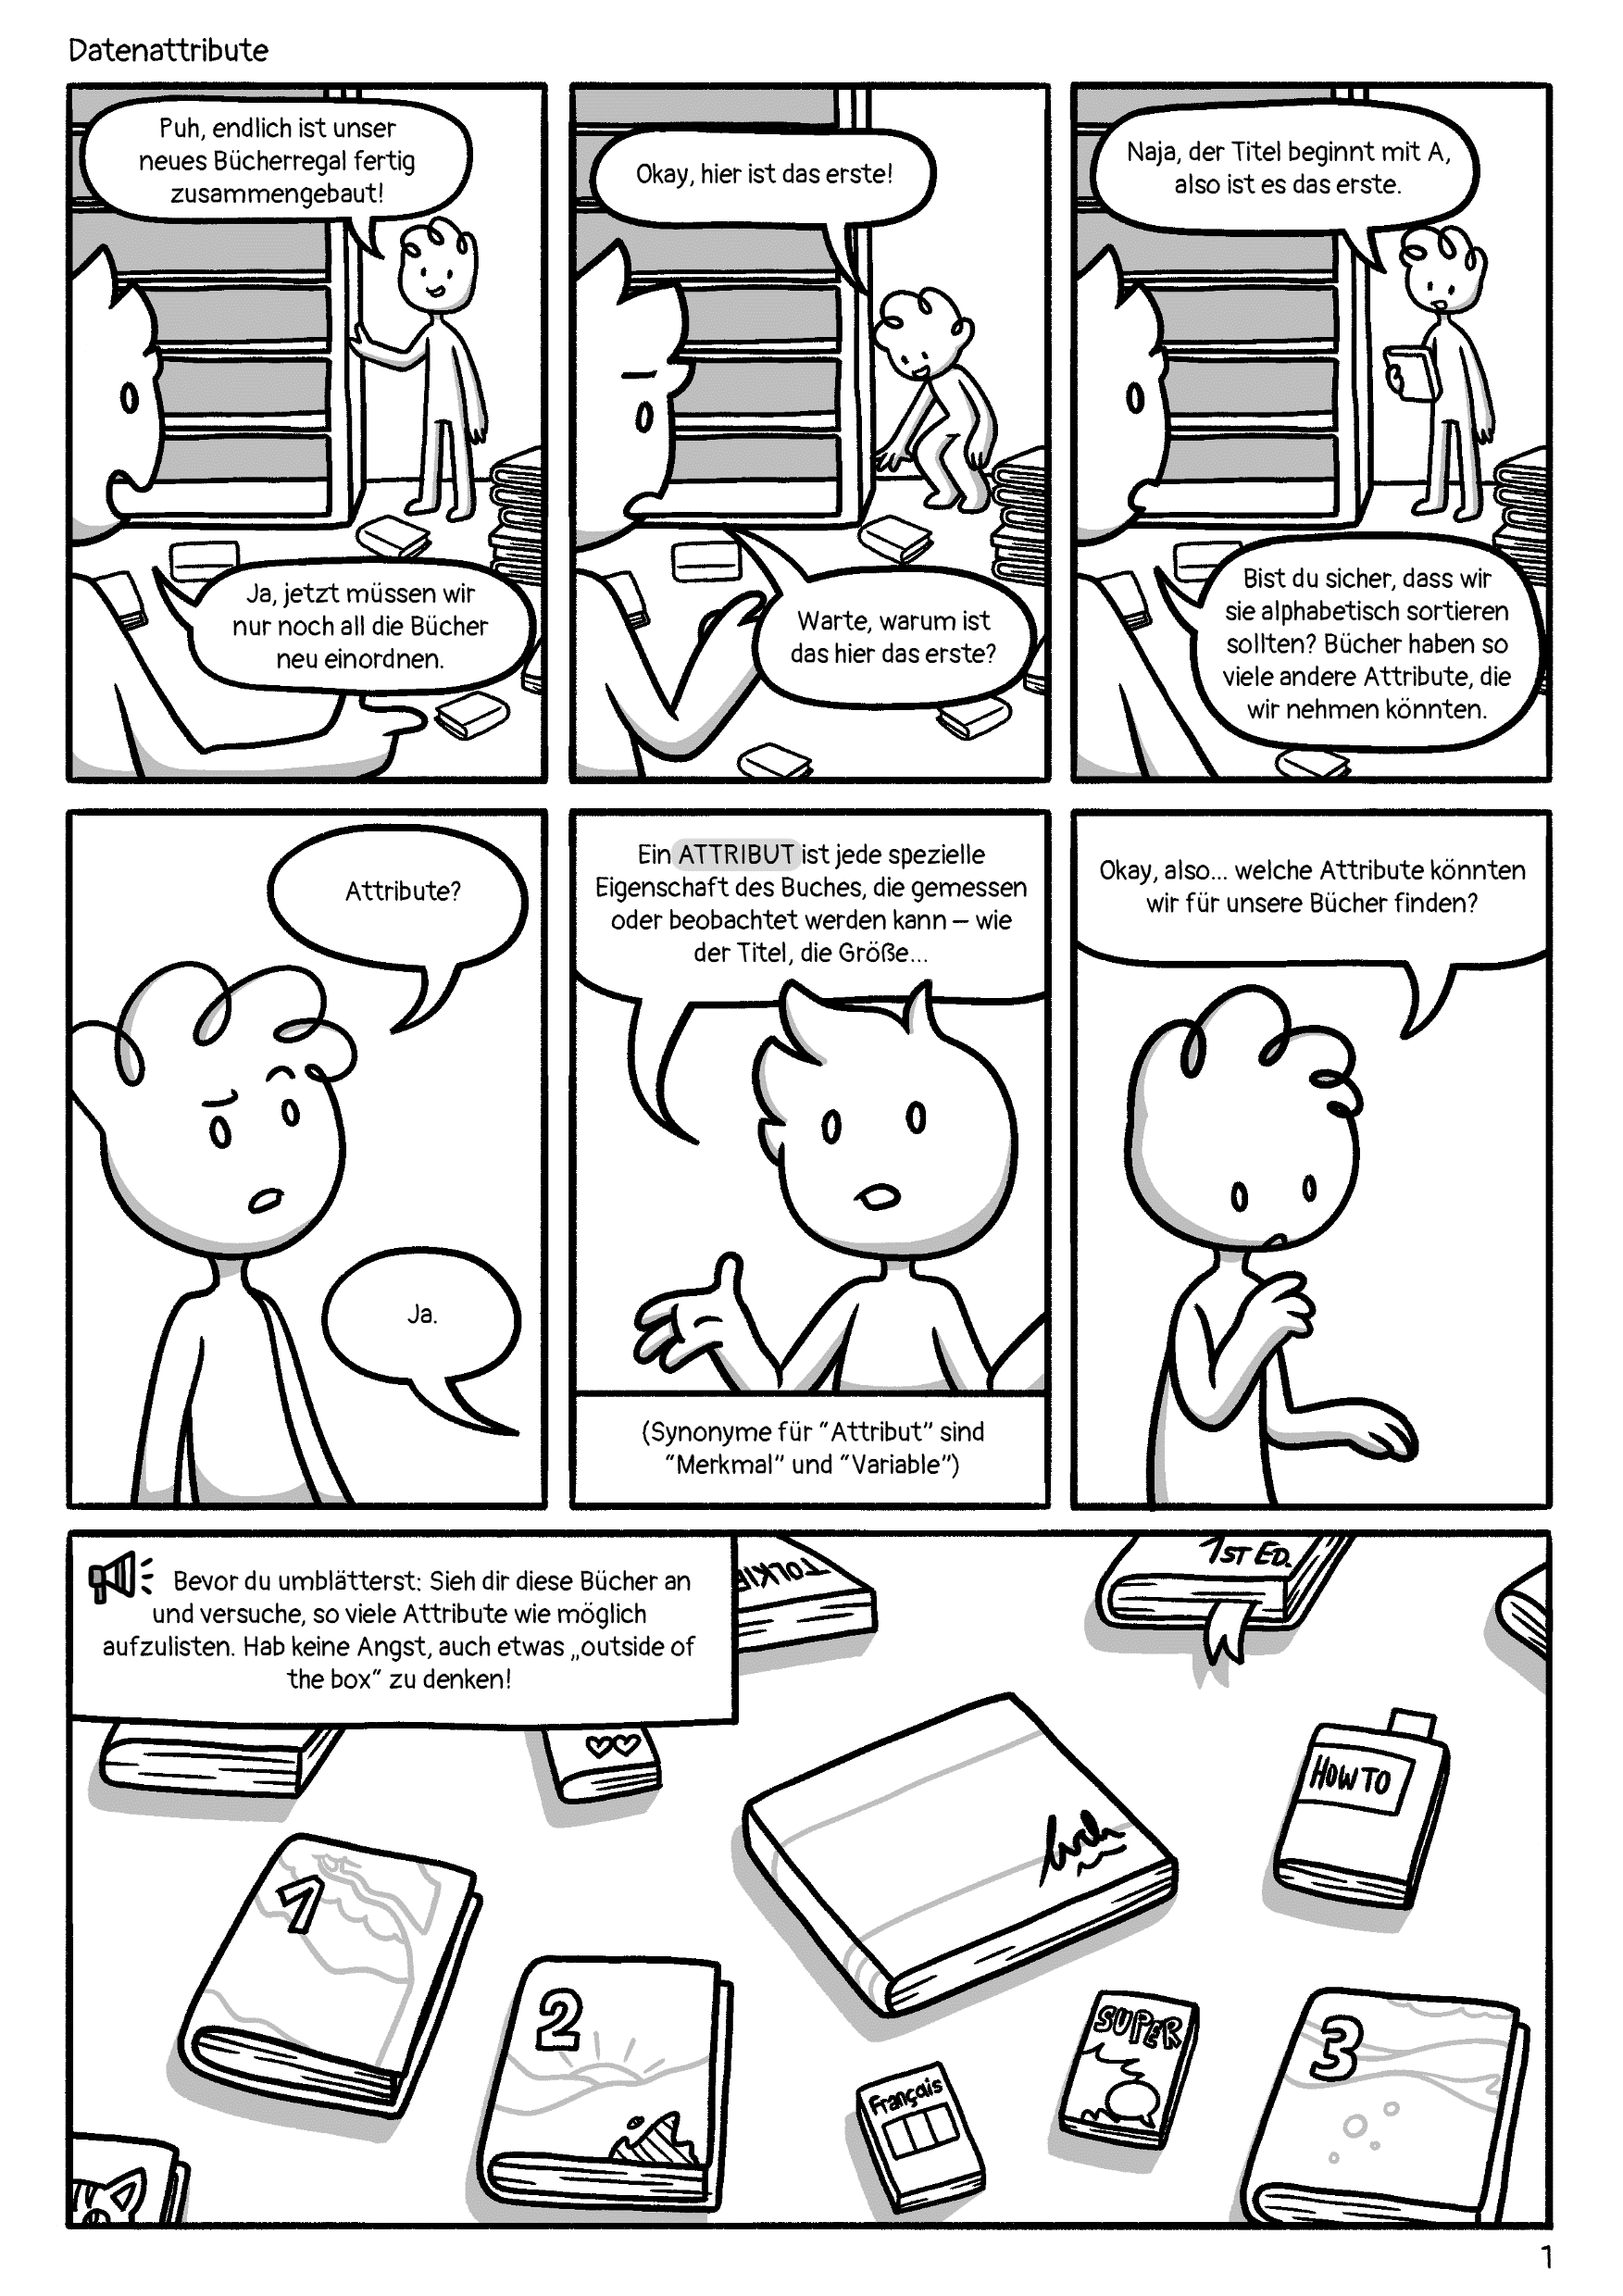
Attribute?
Puh, endlich ist unser neues Bücherregal fertig zusammengebaut!
Naja, der Titel beginnt mit A, also ist es das erste.
Okay, hier ist das erste!
Ja, jetzt müssen wir
nur noch all die Bücher
neu einordnen.
Warte, warum ist das hier das erste?
Bist du sicher, dass wir
sie alphabetisch sortieren sollten? Bücher haben so viele andere Attribute, die
wir nehmen könnten.
Ein ATTRIBUT ist jede spezielle Eigenschaft des Buches, die gemessen oder beobachtet werden kann – wie der Titel, die Größe…
Okay, also... welche Attribute könnten wir für unsere Bücher finden?
Ja.
(Synonyme für “Attribut” sind “Merkmal” und “Variable”)
Bevor du umblätterst: Sieh dir diese Bücher an und versuche, so viele Attribute wie möglich aufzulisten. Hab keine Angst, auch etwas „outside of the box“ zu denken!

Slide 4
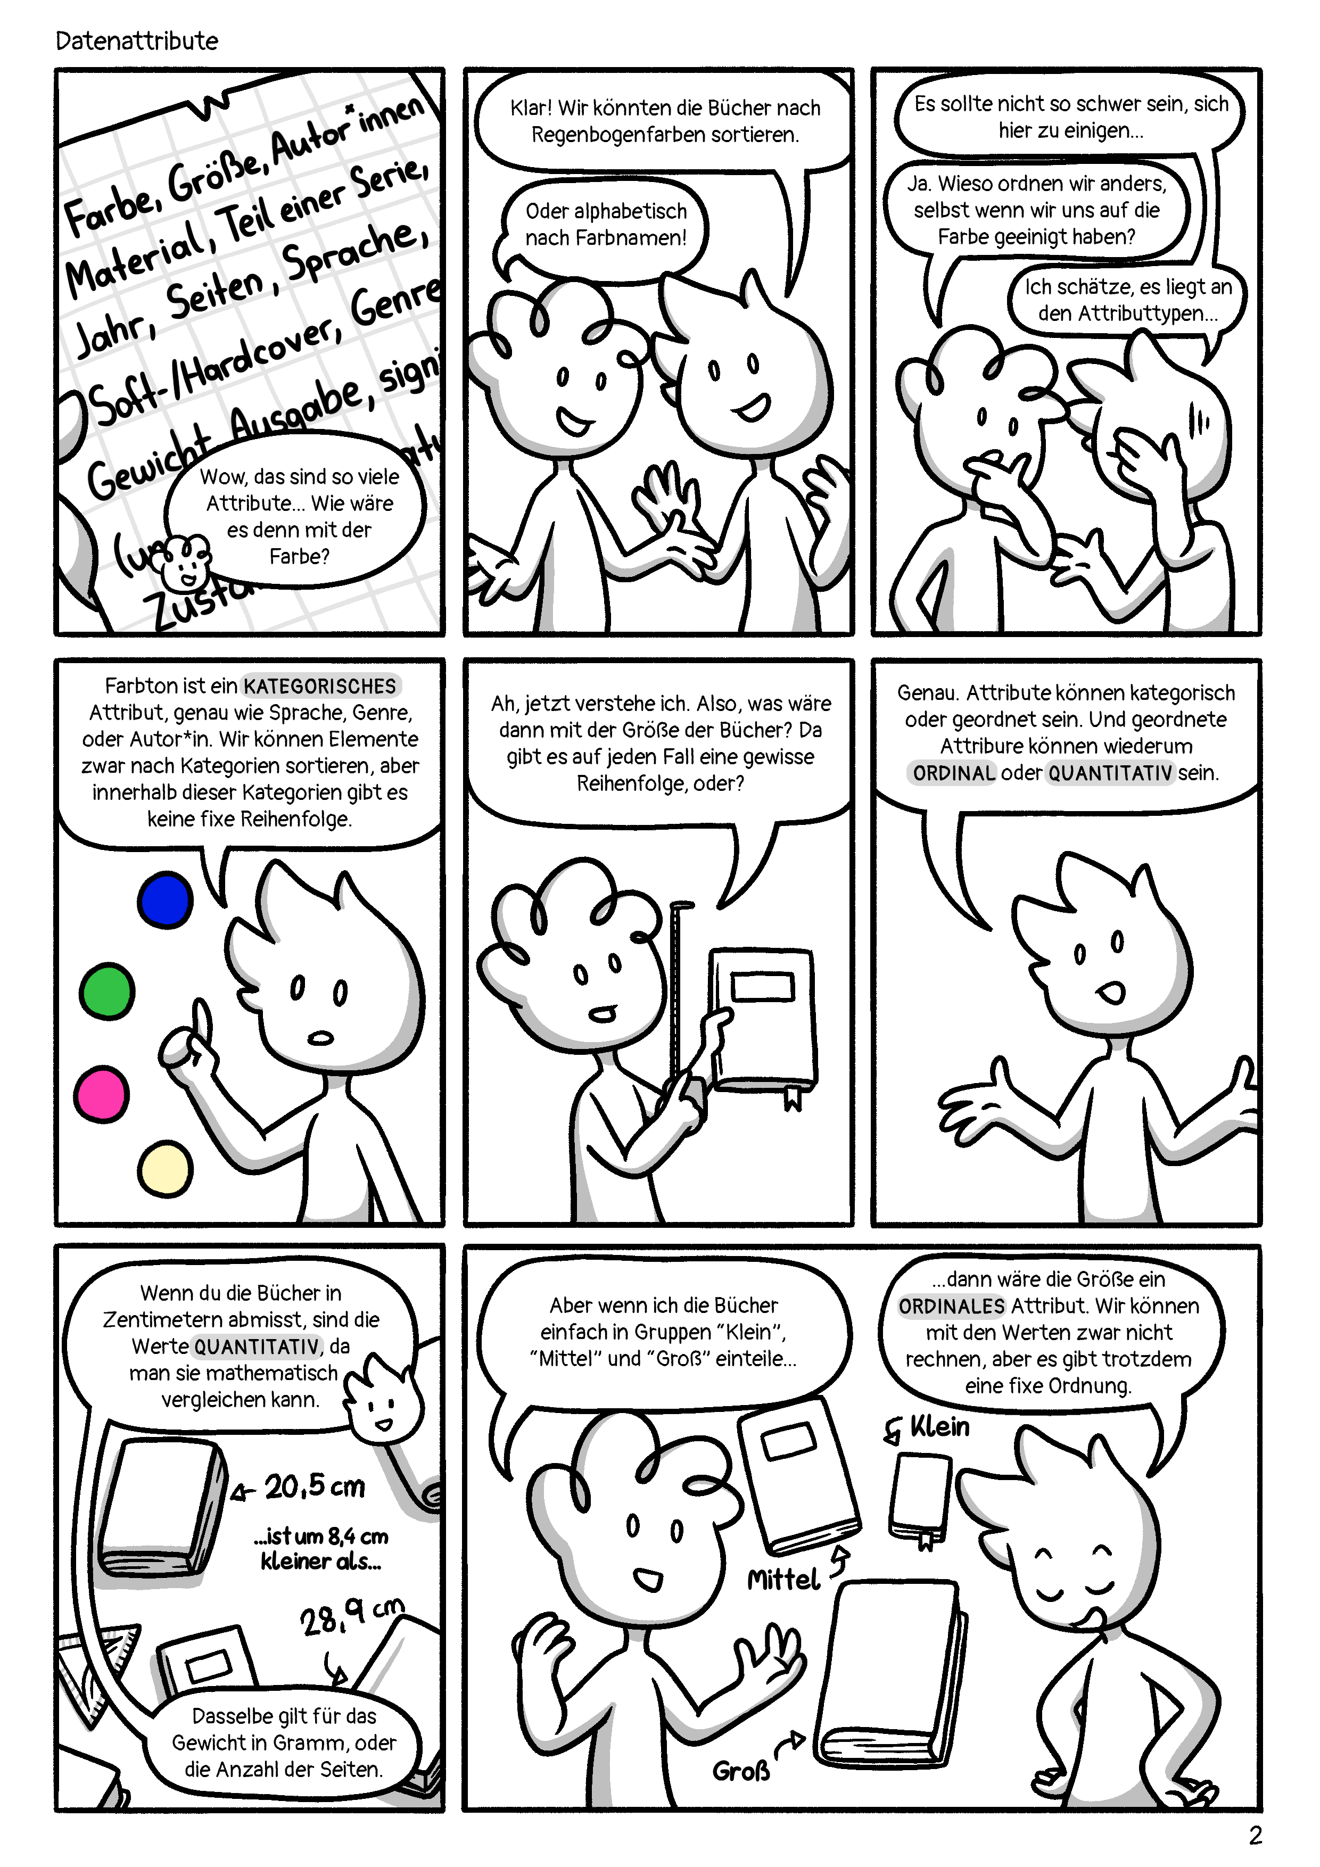
Ich schätze, es liegt an den Attributtypen...
Klar! Wir könnten die Bücher nach Regenbogenfarben sortieren.
Es sollte nicht so schwer sein, sich hier zu einigen...
Oder alphabetisch nach Farbnamen!
Ja. Wieso ordnen wir anders, selbst wenn wir uns auf die Farbe geeinigt haben?
Wow, das sind so viele Attribute... Wie wäre es denn mit der Farbe?
Farbton ist ein KATEGORISCHES Attribut, genau wie Sprache, Genre, oder Autor*in. Wir können Elemente zwar nach Kategorien sortieren, aber innerhalb dieser Kategorien gibt es keine fixe Reihenfolge.
Ah, jetzt verstehe ich. Also, was wäre dann mit der Größe der Bücher? Da gibt es auf jeden Fall eine gewisse Reihenfolge, oder?
Genau. Attribute können kategorisch oder geordnet sein. Und geordnete Attribure können wiederum
ORDINAL oder QUANTITATIV sein.
Wenn du die Bücher in Zentimetern abmisst, sind die Werte QUANTITATIV, da
man sie mathematisch.
vergleichen kann.
Aber wenn ich die Bücher einfach in Gruppen “Klein”, “Mittel” und “Groß” einteile...
...dann wäre die Größe ein ORDINALES Attribut. Wir können mit den Werten zwar nicht rechnen, aber es gibt trotzdem eine fixe Ordnung.
Dasselbe gilt für das Gewicht in Gramm, oder die Anzahl der Seiten.

Slide 5
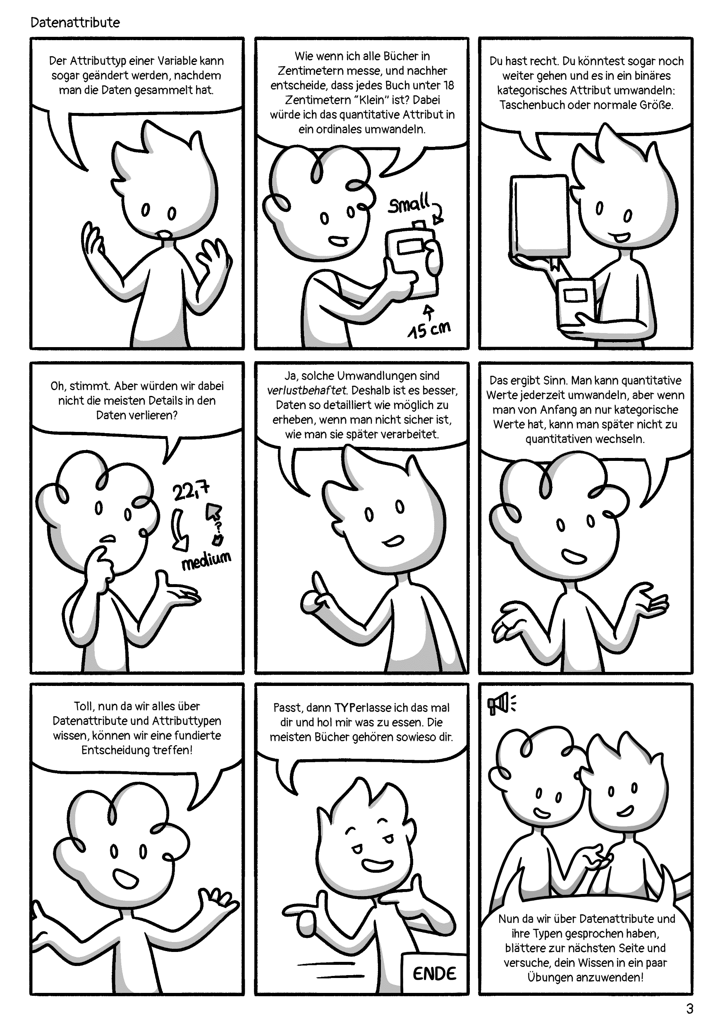
Toll, nun da wir alles über Datenattribute und Attributtypen wissen, können wir eine fundierte Entscheidung treffen!
Der Attributtyp einer Variable kann sogar geändert werden, nachdem man die Daten gesammelt hat.
Wie wenn ich alle Bücher in Zentimetern messe, und nachher entscheide, dass jedes Buch unter 18 Zentimetern “Klein” ist? Dabei würde ich das quantitative Attribut in ein ordinales umwandeln.
Du hast recht. Du könntest sogar noch weiter gehen und es in ein binäres kategorisches Attribut umwandeln: Taschenbuch oder normale Größe.
Oh, stimmt. Aber würden wir dabei nicht die meisten Details in den Daten verlieren?
Ja, solche Umwandlungen sind verlustbehaftet. Deshalb ist es besser, Daten so detailliert wie möglich zu erheben, wenn man nicht sicher ist, wie man sie später verarbeitet.
Das ergibt Sinn. Man kann quantitative Werte jederzeit umwandeln, aber wenn man von Anfang an nur kategorische Werte hat, kann man später nicht zu quantitativen wechseln.
Passt, dann TYPerlasse ich das mal dir und hol mir was zu essen. Die meisten Bücher gehören sowieso dir.
Nun da wir über Datenattribute und ihre Typen gesprochen haben, blättere zur nächsten Seite und versuche, dein Wissen in ein paar Übungen anzuwenden!

Slide 6
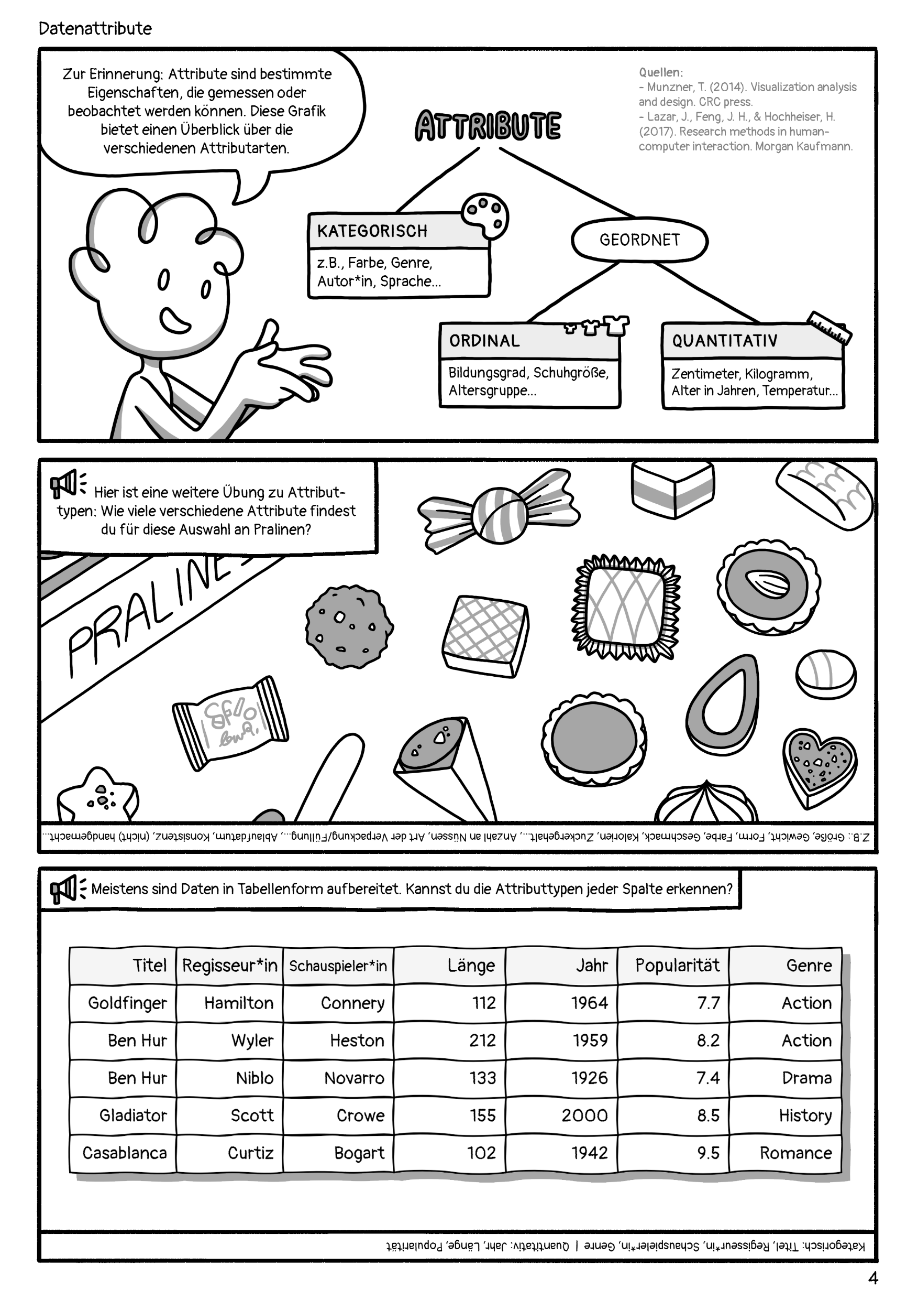
Zur Erinnerung: Attribute sind bestimmte Eigenschaften, die gemessen oder beobachtet werden können. Diese Grafik bietet einen Überblick über die verschiedenen Attributarten.
z.B. Farbe, Genre, Autor*in, Sprache...
Bildungsgrad, T-Shirt-Größe, Altersgruppe...
Zentimeter, Kilogramm, Alter in Jahren, Temperatur...
Hier ist eine weitere Übung zu Attribut-
typen: Wie viele verschiedene Attribute findest du für diese Auswahl an Pralinen?
Meistens sind Daten in Tabellenform aufbereitet. Kannst du die Attributtypen jeder Spalte erkennen?

Slide 7

Wie man dieses Dokument zitiert: De-Jesus-Oliveira, V.-A., Boucher, M., Boucher, A., Wu, H.-Y., & Stoiber, C. (2025). Datenattribute. University of Applied Sciences St. Pölten (USTP). https://www.comixplain.cc Dieser Comic wurde adaptiert von: Datenattribute © 2023 by Comixplain Team: Victor-Adriel De-Jesus-Oliveira, Hsiang-Yun Wu, Christina Stoiber, Magdalena Boucher, and Alena Ertl, with illustrations by Magdalena Boucher and Alena Ertl, all employed by Sankt Pölten University of Applied Sciences is licensed under CC BY-SA 4.0.
Quellen:
Munzner, T. (2014). Visualization analysis and design. CRC press.
Lazar, J., Feng, J. H., & Hochheiser, H. (2017). Research methods in human-computer interaction. Morgan Kaufmann.

